Slide 2
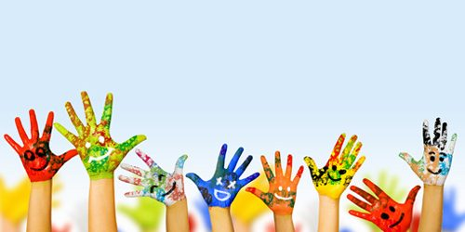
DUYGU NEDİR?
Bir olay, kimse ya da nesnenin insanın iç dünyasında oluşturduğu, uyandırdığı etki, tepki, izlenim.

Slide 5
Duygular bizleri harekete geçirir.
Olay ve durumlara tepki vermemizi sağlar.
Duygular, herkesin çeşitli olaylar karşısında deneyimlediği olumlu, olumsuz hislerdir.
İnsan hayatında yer alan ve davranışlarımızı şekillendiren en önemli ögedir.

Slide 6
DUYGU DÜZENLEME;
Duyguların;
Doğru zamanda
Doğru yerde
Doğru bir şekilde
İfade edilebilmesidir.
Yani kişinin duygularını fark edebilmesini,
yorumlayabilmesini ve
yönetebilmesini ifade eder.

Slide 7
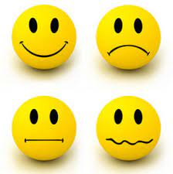
DÖRT TEMEL DUYGU 1.Korku 2.Öfke 3.Üzüntü 4.Mutluluk

Slide 8
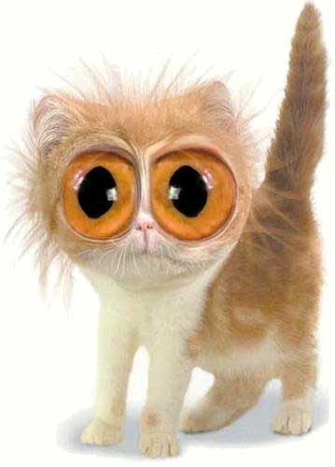
KORKU
Görünen veya görünmeyen tehlikeler karşısında gösterilen tepki

Slide 9
KORKUYORSAN ; AİLENLE PAYLAŞ RESMİNİ YAP YIRT AT REHBERLİK SERVİSİNE GEL

Slide 10
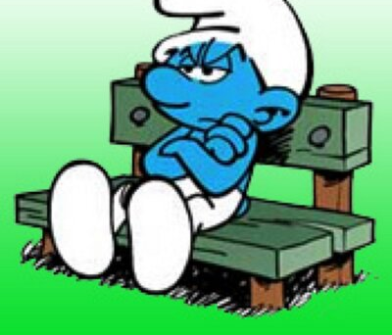
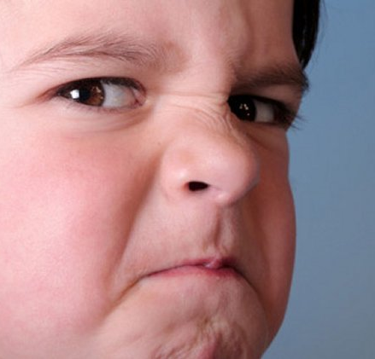
ÖFKE NEDİR?
Engellenme, saldırıya uğrama, tehdit edilme gibi durumlarda hissedilen ve genellikle neden olan kişiye ya da şeye yönelik saldırgan davranışlarla sonuçlanabilen yoğun duygusal tepki…

Slide 11
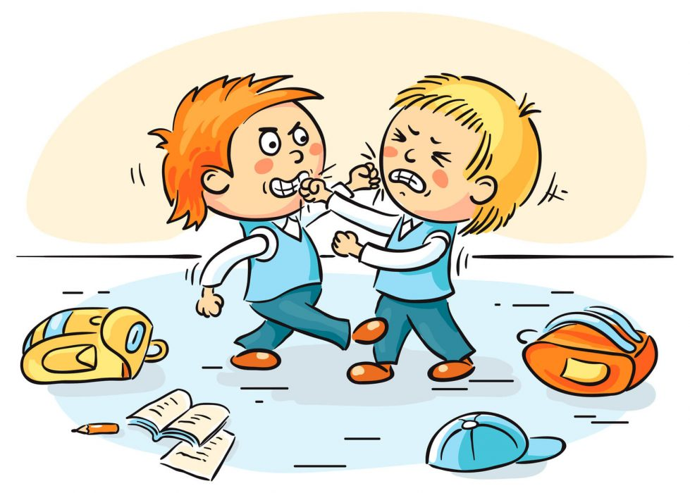

Slide 12
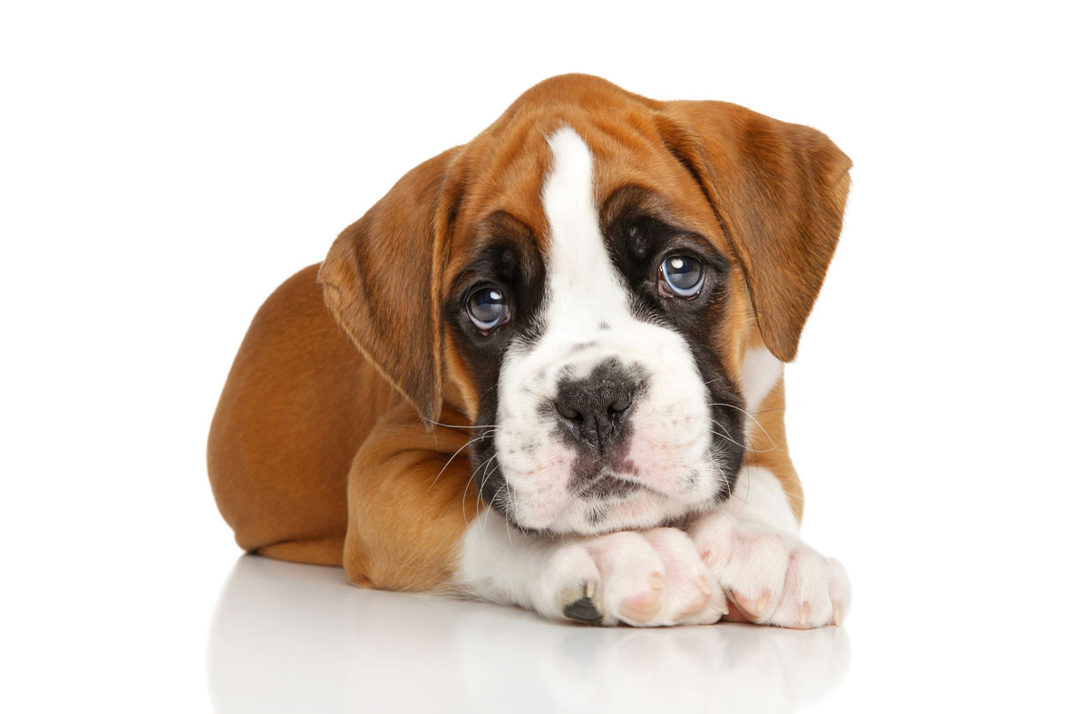
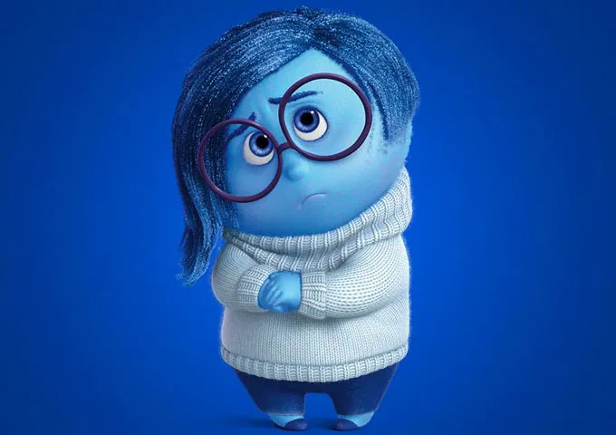
ÜZÜNTÜ
İstenilen bir şeyin gerçekleşmemesinden ya da olması istenmeyen olaylardan doğan ruh tedirginliği.

Slide 14
MUTLULUK
İsteklere ulaşma
durumudur.

